Slide 1
第九章 操作系统支持
一、操作系统的概念
硬件
系统软件
应用软件
计算机系统
操作系统（简称OS）则是最重要的系统软件，是管理计算机系统资源、控制程序执行的系统软件。
向用户和应用软件提供各种服务；
合理组织计算机工作流程；
并为用户使用计算机提供良好运行环境。
OS 是计算机用户与计算机硬件之间的接口

Slide 2
二、操作系统的主要目标
管理系统资源:
操作系统能有效管理系统中的所有硬件资源和软件资源，使资源得到充分利用。
提高系统效率:
操作系统能合理地组织计算机的工作流程，改进系统性能，提高系统效率。
方便用户使用:
通过向用户提供友好的用户界面，操作系统能让用户更方便、更轻松地使用计算机系统
增强机器功能:
能通过扩充改造硬件部件并提供新的服务来增强机器功能。
构筑开放环境:
通过遵循相关技术标准的方式支持体系结构的可伸缩性和可扩展性，支持应用程序在不同平台上的移植和互操作。

Slide 3
9.1.2操作系统的功能
操作系统的核心任务：管理计算机系统中的资源。
作为资源管理器的操作系统对计算机硬件资源的管理主要体现在以下三个方面：
  处理器管理
  存储器管理
  设备管理
资源管理
处理机是最重要的硬件资源，因为所有软件的执行和系统功能的实现都依赖于处理机。
因此，能否充分发挥处理机的效能，是系统功能和性能的关键。

Slide 4
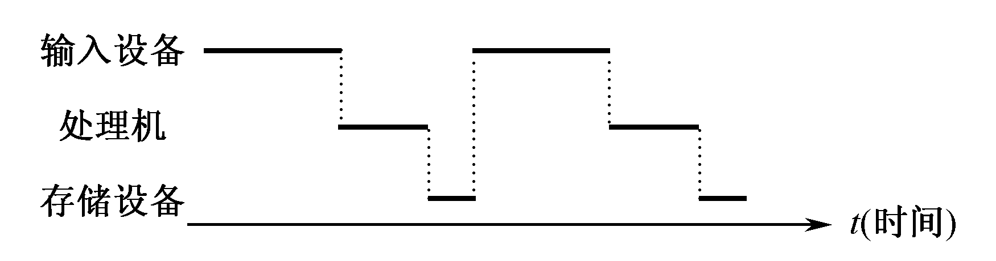
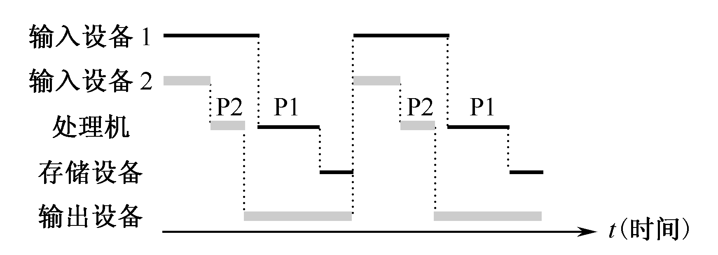
处理机管理
早期的计算机系统是单用户、单任务系统，处理机仅为一个用户的一个任务服务见图所示。
现代的计算机系统广泛采用多任务机制支持多个程序或多个用户并行使用计算机。
多任务系统运行两道程序时处理机的使用效率图

Slide 5
存储管理：
    （1）存储分配
    （2）存储共享
    （3）存储保护
    （4）存储扩充
设备管理：
设备管理的主要任务：
进行各类外围设备的调度与管理；
协调各个用户提出的I/O请求；
提高各I/O设备操作与处理机运行的并行性；
提高处理机和I/O设备的利用率；
提供每种设备的设备驱动程序，向用户屏蔽硬件使用细节。

Slide 6
9.1.3操作系统的特性及其需要解决的问题
操作系统作为计算机系统的管理者，必须解决一系列复杂的管理问题。而计算机系统运行的特性决定着操作系统的策略。
  并发性
  共享性
  随机性
特征
随机性：
在多道程序环境中，随机性是显而易见的：
用户发出命令或输入数据的时间相对于指令的执行时间是随机的，程序运行发生错误或异常的时刻是随机的，
外部中断事件发生的时刻是随机的，
一个程序由于等待资源而被暂停执行的时间也是随机的。

Slide 7
9.1.4操作系统的硬件环境
处理机状态控制：
为了支持操作系统的特权，中央处理机需要知道当前执行的程序是操作系统代码还是一般用户程序代码。为此，处理机中设置了状态标志。
管理状态又称超级用户状态；
管态或特权状态；
用户状态又称目标状态；
常态、目态或解题状态；
处理机的状态划分为：
特权指令
特权指令是只能由操作系统核心程序执行的机器指令，用于系统资源管理与程序执行控制等操作，如启动输入输出设备、设置系统时钟、控制中断屏蔽位、设置存储管理状态、加载程序状态字等。
特权指令
  特权指令(Privileged Instructions)
  非特权指令

Slide 8
  特权指令(Privileged Instructions)
  非特权指令
特权指令
寄存器访问权限：
程序状态字和程序执行现场：PSW
程序状态字寄存器保存的信息：CY,OF,SF,OF,…

Slide 9
9.2调度
一、进程的概念：
操作系统除了负责管理用户程序的执行外，也需要处理各种系统任务。在操作系统中，通常使用进程(process)这一概念描述程序的动态执行过程。
  程序是静态实体；
  进程是动态实体，是执行中的程序。
  进程不仅仅包含程序代码，也包含了当前的状态（这由程序计数器和处理机中的相关寄存器表示）和资源。
  因此，如果两个用户用同样一段代码分别执行相同功能的程序，那么其中的每一个都是一个独立的进程。虽然其代码是相同的，但是数据却未必相同。

Slide 10
9.2调度
二、进程的状态：
进程在不同阶段会处于不同状态。进程的状态会随着进程当前进行的活动而改变。
创建进程：正在被创建，并未准备好运行。
就绪进程：已经准备好运行，并正等待分配处理器时间。
运行进程：正占用处理机执行。
阻塞进程：由于等待I/O操作完成或某些事件出现而被系统挂起。
终止进程：完成操作结束运行。
在不同的系统中，进程的状态种类和名称不尽相同。系统中可能有多个进程处于创建、就绪、阻塞和终止等状态，但是处理机在任意时刻只能运行一个进程。

Slide 11
9.3存储管理
存储管理主要解决存储器的分配与回收，存储器地址变换，存储器扩充，存储器共享与保护等问题。
系统区
一、分区式存储管理
早期的单用户、单任务的操作系统将内存空间简单地分为两个区域：系统区和用户区。
用户区
操作系统使用系统区；应用程序则装入到用户区，并使用用户区全部空间。这种方式管理简单，但会浪费内存空间。

Slide 12
9.3 存储管理
系统区
···
为了支持多个程序并发执行，现代操作系统引入了分区式存储管理。内存被分为若干个区域，操作系统占用其中一个分区，其余的分区则提供给应用程序使用，每个应用程序占用其中一个或几个分区。
应用程序
应用程序
根据分区的大小是否固定， 将分区式存储管理机制分为:
固定分区
动态分区
应用程序

Slide 13
二、交换技术和分页技术
9.3 存储管理
根据程序的局部性原理，在一个较短的时间间隔内，程序所访问的存储器地址在很大比例上集中在存储器地址空间的很小范围内。
交换技术正是利用了程序的局部性原理实现多任务并发环境中的存储管理。
交换过程由换入和换出两个过程组成：
换入过程将外存交换区的数据和程序代码换至内存;
换出过程将内存中的数据换到外存交换区中。

Slide 14
9.4 虚拟存储器
.虚拟存储器的功能
程序
计算机主存主要是由半导体存储器构成的，因工艺和成本的原因，
主存
主存的存储容量受到了限制
现在的系统程序和应用程序越来越大
产生了矛盾：
① 大中计算机中，机器指令中的地址字较长，地址字能直接访问的存储空间比主存的实际存储空间大得多。
② 小微型计算机中，机器指令中的地址字较短，地址字能直接访问的存储空间比主存的实际空间小得多。

Slide 15
9.4.1 虚拟存储器的基本概念
1、实地址与虚地址:
用户编制程序时使用的地址称为虚地址或逻辑地址，其对应的存储空间称为虚存空间或逻辑地址空间；
实地址或物理地址：
计算机物理内存的访问地址则称为实地址或物理地址，其对应的存储空间称为物理存储空间或主存空间。
  程序进行虚地址到实地址转换的过程称为程序的再定位

Slide 16
2、虚存的访问原理
虚存空间的用户程序按照虚地址编程并存放在辅存中。程序运行时，由地址变换机构依据当时分配给该程序的实地址空间把程序的一部分调入实存。
每次访存时，首先判断该虚地址所对应的部分是否在实存中：如果是，则进行地址转换并用实地址访问主存；
否则，按照某种算法将辅存中的部分程序调度进内存，再按同样的方法访问主存。
由此可见，每个程序的虚地址空间可以远大于实地址空间，也可以远小于实地址空间。

Slide 17
3、cache与虚存的异同
“扩大”主存容量
虚拟存储器的作用：
解决存储容量和存取速度的矛盾
管理存储设备
从虚存的概念可以看出，主存、辅存的访问机制与cache-主存的访问机制是类似的。这是由cache存储器、主存和辅存构成的三级存储体系中的两个层次。
虚拟存储器：它是“主存 — 外存”层次
“cache —主存” 与 “主存 — 外存”之间有很相似之处。

Slide 18
4、虚存机制要解决的关键问题
(1)调度问题决定哪些程序和数据应被调入主存
(2)地址映射问题在访问主存时把虚地址变为主存物理地址（这一过程称为内地址变换）；在访问辅存时把虚地址变成辅存的物理地址（这一过程称为外地址变换），以便换页。
此外，还要解决主存分配、存储保护与程序再定位等问题。
(3)替换问题决定哪些程序和数据应被调出主存。
(4)更新问题确保主存与辅存的一致性。
在操作系统的控制下，硬件和系统软件为用户解决了上述问题，从而使应用程序的编程大大简化。

Slide 19
2.主存—外存层次的基本信息传送单位
基本信息传送单位：段、页、段页。
①段：是利用程序的模块化性质，按照程序的逻辑结构划分成的多个相对独立部分，例如，过程、子程序、数据表、阵列等。每段都有它的名称、段起点、段长。
把主存按段分配的存储器管理方式称为段式管理。
段式管理的
优点：易于编译，管理，修改和保护，便于共享。
缺点：段空间有许多零碎空间不好利用，造成浪费。

Slide 20
② 页： 主存的物理空间被划分成为等长的固定区域，称为页面。页面的起点和终点地址是固定的。
优点：选页表方便，表入内存方便。
缺点：由于不是逻辑独立的实体，所以处理、保护和共享都不及段式。
③ 段页式：程序按模块分段，段内再分页，进入主存仍以页为基本信息传送单位，用段表和页表（每段一个页表）进行两极定位管理。

Slide 21
9.4.2 页式虚拟存储器
页表基址寄存器
虚存地址
页表基地址
逻辑页号
页内行地址
⊕
控制位
主存页面号
…
…
…
…
物理页号
页内行地址
实存地址
页表（在主存中）
页式虚拟存储器结构

Slide 22
页表内容和页式管理(带快表)
-
虚地址 (程序中给出)
页表基地址
虚 页 号 | 页内地址
+
实地址 (读写内存用)
实页 号 | 页内地址
按地址读
实页号
慢表
虚 页号 实 页号
比较(按内容选)
（在内存中）控制位 有效位
快表(专设硬件)

Slide 23
例: 页式虚拟存储器页表的基地址是：110H，页面大小为256。某程序的一条指令的虚地址
00010100 10001110
页表基址寄存器
虚存地址
0100H
0001 0100
10001110
⊕
控制位
主存实页号
100H | 0
101H | 1 | 0101 1101
114H | 1 | 1011 1001
115H | 1 | 1110 1110
124H | 0
 | 1 | 1110 0100
134H | 1 | 1010 1000
0 1 0 0 H
+ 0 1 4 H
0 1 1 4 H
1011 1001
10001110
页表（在主存中）
实存地址
页式虚拟存储器结构

Slide 24
9.4.3 段式虚拟存储器
段 是程序模块化设计的结果，即把程序中逻辑上相对独立的部分设计为不同的段, 再经过连接程序连接成更大的程序。
段式管理 有利于按段实现信息共享和内存保护，问题是易造成主存中出现不好利用的碎块，会影响主存储器的利用效率。

Slide 25
段表内容及其管理
段式存储管理的核心问题在于设立和管理段表；段表也是主存中的可再定位的一段信息，用于变换程序中的逻辑地址为主存单元的实际地址。
逻辑地址
段表基地址
段号 段内地址
+
+
主存实际地址
段
表
段始地址 段长 装入位

Slide 26
9.4.4 段式虚拟存储器
段表基址寄存器
虚存地址
段表基地址
段号
段内地址
⊕
段号
段起址 | 装入位 | 段长
0
⊕
1
2
3
主存地址
4
实存地址
页表（在主存中）
段式虚拟存储器结构

Slide 27
【例】
【例1】假设有三道程序，基号用A、B和C表示，其基址寄存器的内容分别为SA、SB和SC。程序A由4个段构成，程序C由3个段构成。段页式虚拟存储系统的逻辑地址到物理地址的变换过程如图所示。
C
1
2
3
在主存中，每道程序都有一张段表，A程序有4段，C程序有3段，每段应有一张页表，段表的每行就表示相应页表的起始位置，而页表内的每行即为相应的物理页号。 请说明虚实地址变换过程。
基址寄存器
程序A段表
物理页号
页内地址
S_{A}
S_{A}+0
10
d
S_{B}
S_{A}+1
页表
S_{C}
⊕
S_{A}+2
a+0
1
a+1
2
…
C₀段
b+0
8
程序C段表
b+1
7
S_{C}+0
a
⊕
S_{C}+1
b
b+3
10
S_{C}+2
c
C₁段
c+0
12
c+1
4
C₂段

Slide 28
【例】
C | 1 | 2 | 3
段页式虚拟存储器结构
基址寄存器
程序A段表
物理页号
页内地址
S_{A}
S_{B}
S_{C}
S_{A}+0
10 | d
S_{A}+1
页表
⊕
S_{A}+2
a+0
1
2
a+1
…
C₀段
b+0
8
7
10
程序C段表
b+1
S_{C}+0
a
b
c
⊕
S_{C}+1
b+3
C₁段
S_{C}+2
c+0
12
4
c+1
C₂段

Slide 29
9.5 替换算法
虚拟存储器 中的页面替换策略和cache 中的行替换策略有很多相似之处，
但有三点显著不同：
（1）缺页至少要涉及前一次磁盘存取，以读取所缺的的页面，因此缺页使系统蒙受的损失要比cache 未命中大得多；
（2）页面替换是由操作系统软件实现的；
（3）页面替换的选择余地很大，属于一个进程的页面都可替换。

Slide 30
9.5 替换算法
为了以较多的CPU时间和硬件为代价来换取更高的命中率，虚拟存储器中的替换策略一般采用LRU算法、LFU算法、FIFO算法，或将两种算法结合起来使用。
由于在主存中的每一页在外存中留有副本，假如该页调入主存后没有被修改（即写入）过，那么就不必进行处理，否则就应该把该页重新写入外存，以保证外存中数据的正确性。

Slide 31
9.7 存储保护
当多个用户共享主存时，就有多个用户程序和系统软件存在于主存中。为使系统能正常工作，
1 、应防止由于用户程序出错而破坏其他用户的程序 和系统软件
2、还要防止一个用户程序不合法地访问不是分配给它的主存区域
为此，系统应提供存储保护。通常采用的方法是：
存储区域保护和访问方式保护。
1、页表保护和段表保护
一、存储区域保护
2、键保护方式
3、环保护方式
二、访问方式保护：读、写、执行。

Slide 32

1.页表保护和段表保护
利用段表和页表进行保护
信息所在的页号必须在装入段所在的页号范围内
A段号
页号
4
页内位移
查询A 程序页号4
4
段表
页号大于段内页号范围
页表始起址 | 装入位 | 段长（页数）
01101 | 1 | 5
01110 | 1 | 3
A
＞
页号大？
越界处理
＜
01101
…
101101
…
访问页表
….
….
A页表
C页表
B页表

Slide 33
1.页表保护和段表保护
利用段表和页表进行保护
信息所在的页号必须在装入段所在的页号范围内
A段号
页号
4
4
10110001
查询A 程序页号4
4
段表
页号大于段内页号范围
页表始起址 | 装入位 | 段长（页数）
01101 | 1 | 5
01110 | 1 | 3
A
4 ＜5
越界处理
Y
01101
101101
…
101101
…
访问页表
….
….
物理地址
101101 10110001
A页表
C页表
B页表

Slide 34
1.页表保护和段表保护-2
利用段表和页表进行保护
信息所在的页号必须在装入段所在的页号范围内
A段号
6
页号
10110001
查询A 程序页号6
6
段表
页号大于段内页号范围
页表始起址 | 装入位 | 段长（页数）
01101 | 1 | 5
01110 | 1 | 3
A
N
6 >5
越界处理
越界处理
01101
101101
…
101101
…
访问页表
该页不在此段存储区内
….
….
A页表
C页表
B页表

Slide 35
2. 键保护方式
每一个页面配一个键，如果要访问某页面必须键号符合
如果用户的访问键为5
则允许用户将数据写入A页和D页
1 为保护
5
0
7
5
7
0101
0000
0111
0101
0111
A页
B页
C页
D页
E页
1
1
0
1
0
0 为未保护
A、B、D页禁止读访问
存储键寄存器
主 存
取数键寄存器

Slide 36
3. 环保护方式
规定环号越大级别越低，程序允许访问任何外层
如果程序 要向内层访问
需要操作系统的环控例行程序进行 合法性判断
现行环号寄存器
0
1
2
3
4
5
6
上限环号寄存器
环控列行程序

Slide 37
9.7.2 访问方式保护
对主存信息的使用
可以有三种方式：
读（R）
写（W）
和执行（E）
相应的的访问方式保护
就有R，W，E 三种方式形成的组合：
例：（R+W） · E 为只能读写，不可执行

Slide 38
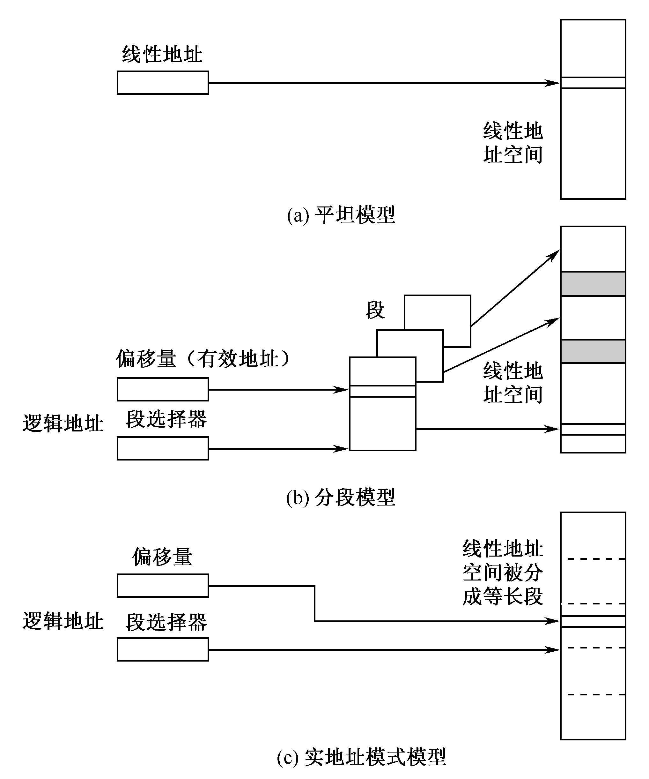
9.6奔腾系列机的虚存组织
一、存储器模型
a. 平坦存储器模型
b. 分段存储器模型
c. 实地址模式存储器模型

Slide 39
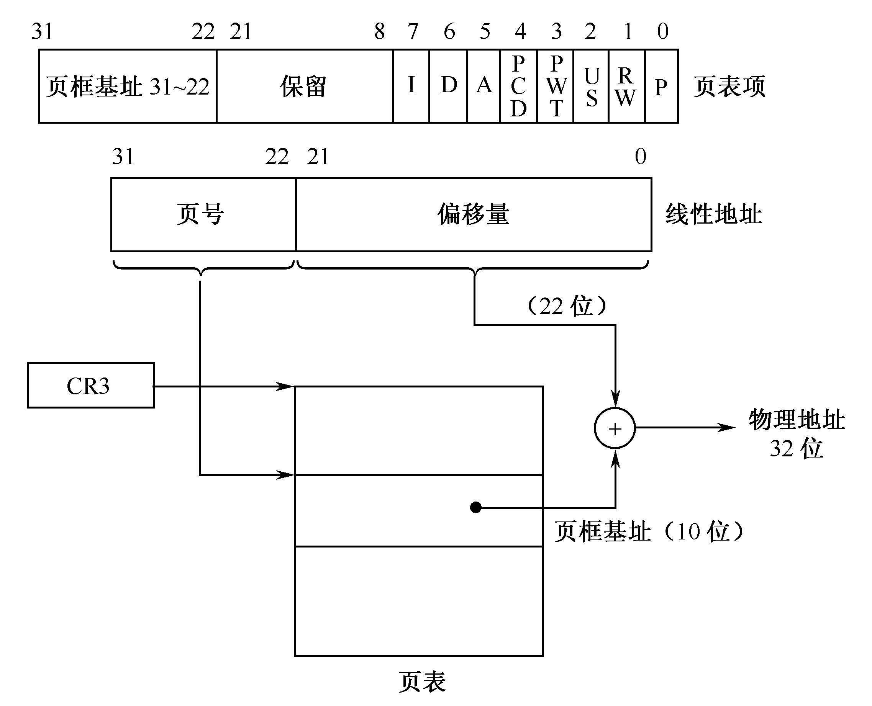
9.6奔腾系列机的虚存组织
二、虚地址模式
IA32体系结构微处理机的虚拟存储器可以通过两种方式实现：分段和分页。存储管理部件包括分段部件SU和分页部件PU两部分。分段部件将程序中使用的虚地址转换成线性地址。而分页部件则将线性地址转换为物理地址。
三、分页模式下的地址转换

Slide 40
第9章小结-1
操作系统是计算机硬件资源的管理器，其管理功能主要包括处理机管理、存储管理和设备管理等。
操作系统的管理功能只有在专门的硬件支持下才能充分保证系统工作的高效与安全。
硬件系统在设计层面上为操作系统提供了支持，包括处理机状态控制、特权指令、寄存器访问权限控制、程序状态字和程序执行现场保护与切换、中断机制、存储管理硬件等。
处理机调度是操作系统的核心功能之一。按照调度的层次，处理机调度可以分成作业调度、交换调度和进程调度。其中，进程调度的运行频率最高。

Slide 41
第9章小结-2
存储管理是操作系统的另外一个核心功能。存储管理主要解决存储器的分配与回收、存储器地址变换、存储器扩充、存储器共享与保护等问题。
为了支持多个程序并发执行，现代操作系统逐渐引入了分区式存储管理，以及交换技术和分页技术。在存储管理部件MMU的支持下，虚拟存储器技术可以彻底解决存储器的调度与管理问题。
用户程序按照虚地址（逻辑地址）编程并存放在辅存中。程序运行时，由地址变换机构依据当时分配给该程序的实地址空间把程序的一部分调入实存。
由操作系统在硬件的支持下对程序进行虚地址到实地址的变换，这一过程称为程序的再定位。每次访存时，首先判断该虚地址所对应的部分是否在实存中：如果是，则进行地址转换并用实地址访问主存；否则，按照某种算法将辅存中的部分程序调度进内存.

Slide 42

第9章小结-3
虚拟存储器指的是主存—外存层次，它给用户提供了一个比实际主存空间大得多的虚拟地址空间。因此虚拟存储器只是一个容量非常大的存储器的逻辑模型，不是任何实际的物理存储器。
按照主存—外存层次的信息传送单位不同，虚拟存储器有页式、段式、段页式三类。
页式虚拟存储系统中，虚地址空间和主存空间都被分成大小相等的页，通过页表可以把虚地址转换成物理地址。
为了避免对主存访问次数的增多，可以对页表本身实行二级缓存，把页表中的最活跃部分存放在转换后援缓冲器（TLB）中。

Slide 43
第9章小结-4
分页方式的缺点是页长与程序的逻辑大小不相关。
分段方式则可按照程序的自然分界将内存空间划分为长度可以动态改变的存储区域。
在段式虚拟存储系统中，虚地址由段号和段内地址（偏移量）组成。虚地址到实主存地址的变换通过段表实现
段页式虚拟存储器是段式虚拟存储器和页式虚拟存储器的结合，程序按页进行调入和调出操作，但可按段进行编程、保护和共享。

Slide 44
第9章小结- END
虚拟存储器还解决存储保护等问题。在虚拟存储系统中，通常采用页表保护、段表保护和键式保护方法实现存储区域保护。
还可以结合对主存信息的使用方式实现访问方式保护。

